Slide 1
KHỞI ĐỘNG

Slide 2
KHÁM PHÁ

Slide 3
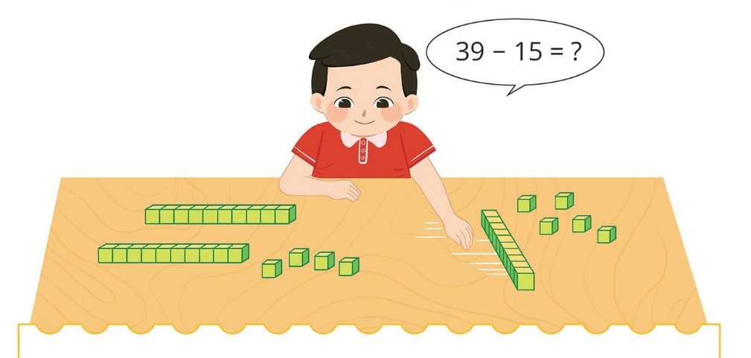

Slide 4
Toán Phép trừ dạng 39 – 15 (Tiết 1)

Slide 5
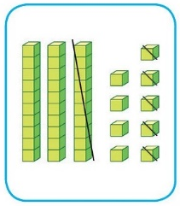
39 - 15 = 24

Slide 6
LUYỆN TẬP

Slide 9
VẬN DỤNG

Slide 10
Kể các tình huống trong thực tế liên quan đến phép trừ dạng 39 - 15
? ? ?

Slide 11
校园
安全
Trò chơi

Slide 13
Cách đặt tính nào đúng:
78 - 62 =
?
78
62
78
62
78
62
-
-
-
A
B
C

Slide 15
?
64 - 23 =
?
41

Slide 17
23 là kết quả của
phép tính nào?
?
98
65
54
31
-
-
A
B

